Slide 1
房价预测小组期末报告
窦鹏飞、李泽坤、伍维晨、严祚宇
1、数据准备
2、数据预处理
3、模型选择
4、结果评估
5、后续处理

Slide 2
数据准备
数据来源：kaggle竞赛上的艾奥瓦州房价预测数据集(https://www.kaggle.com/c/iowa-house-prices-regression-techniques)
目的：构建回归模型以尽量精确地预测房价。

Slide 3
数据准备
1460条记录，其中1160个train data，300个test data
77个属性：
34个定比变量：地上居住面积、地下室面积、车库停车位数量
22个定序变量：如房屋外层结构的维持状态、地下室状态
21个定类变量：如房屋所属地段的类别

Slide 4
数据预处理——缺失值处理
补全缺失：
定比变量：因为缺失值较少，简单地以均值代替之
定序变量：e.g:对地下室状态的评价：如果缺失则是没有这些设备，按最低的评价处理
定类变量：有些属性值显示为“NA”，但其实并不代表数据缺失。例如，“Alley”变量代表“连接到房屋的后街的类型”，若房屋不与后街相连则显示为“NA”。处理方式：如无特定描述，则将NA看做独立的一类
删去变量：
车库建造年份，一来不少房屋在这一变量上有缺失，二来通过相关性检查发现相关性并不高，所以删去该变量

Slide 5
数据预处理——变量数值化
对分类变量：定序变量选择整数排列表示，非定序变量使用onehot编码。
特例：车库类别”
使用onehot原因：将离散特征通过one-hot编码映射到欧式空间，我们常用的距离或相似度的计算都是在欧式空间的相似度计算。
将离散型特征使用one-hot编码，确实会让特征之间的距离计算更加合理。比如，有一个离散型特征，代表工作类型，该离散型特征，共有三个取值，不使用one-hot编码，其表示分别是x_1 = (1), x_2 = (2), x_3 = (3)。两个工作之间的距离是，(x_1, x_2) = 1, d(x_2, x_3) = 1, d(x_1, x_3) = 2。那么x_1和x_3工作之间就越不相似吗？显然这样的表示，计算出来的特征的距离是不合理。那如果使用one-hot编码，则得到x_1 = (1, 0, 0), x_2 = (0, 1, 0), x_3 = (0, 0, 1)，那么两个工作之间的距离就都是sqrt(2).即每两个工作之间的距离是一样的，显得更合理。
不全部使用onehot原因：防止变量过多，导致拥有每一组变量对应的数据减少，模型提取出不正确的特征

Slide 6
数据预处理——构建新变量
（1）对各类评价得分进行加权平均或交互相乘，得到综合评价。例如停车位数量、车库种类、车库建造完成情况三个变量都描述的是车库的状况，我们把这三个变量加权平均，得到了对车库的总体评价
（2）合零散于一体：例如将地上、地下的房间数相加，得到房间总数等；
（3）生成其他相关性更强的变量，例如用交易年份减去房屋建成年份得到房龄

Slide 7
数据预处理——其他
孤立点分析
有5套房产的单位居住面积价格低于40，显著地小于其他房产，我们因此决定删去这5条记录。
数据归一化：
我们对所有数值变量进行了z-score规范化处理，

Slide 8
模型选择
线性模型：ols、lasso、ridge、elasticnet
神经网络：ann
集成学习：gradient boosting、xgboost

Slide 9
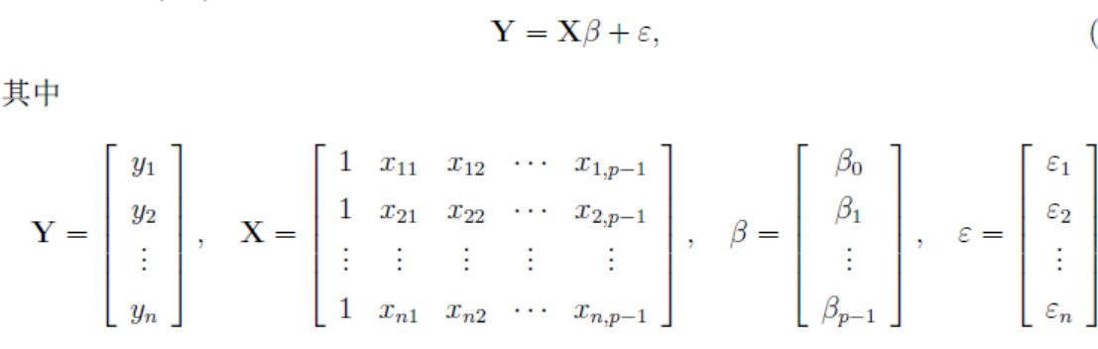
模型选择——线性模型
Ols：最简单且基础的模型。
核心：

Slide 10

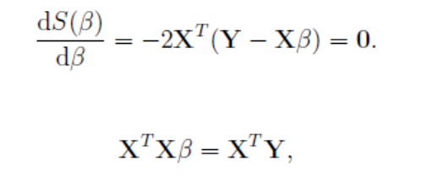
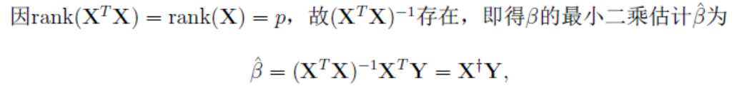
模型选择——线性模型
目的是使得误差函数尽量小

Slide 11

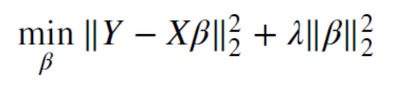
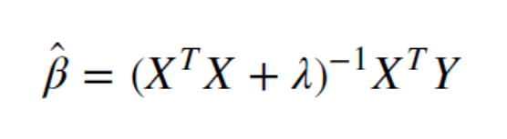
模型选择——线性模型
Ols问题：rank(x)并不经常等于p，这时 并不存在
解决方法：
ridge

Slide 12
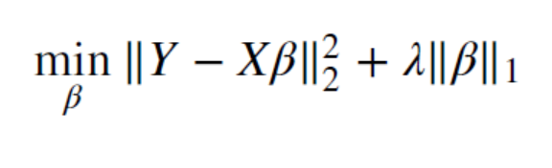
模型选择——线性模型
解决方法：
Lasso：
Elasticnet：将lasso、ridge合二为一：

Slide 13
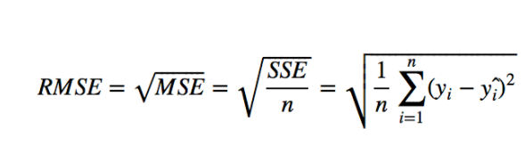
模型选择——结果
评价方法：
Ols：较大，原因：参数较多且特征矩阵过于稀疏
Lasso：28056
Ridge：27534
Elasticnet：26658
结论：可以明显看到，在添加正则项之后线性模型表现好了很多

Slide 14
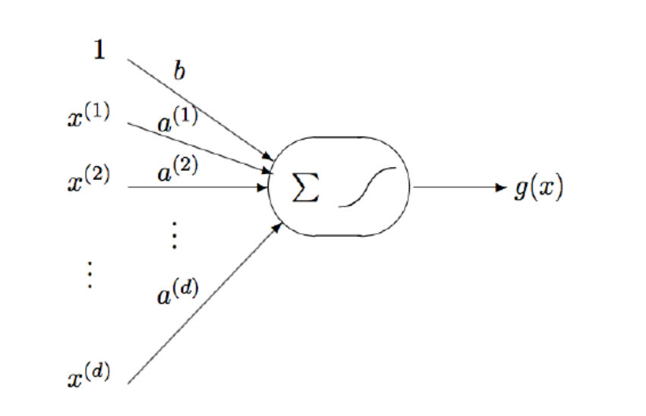
模型选择——神经网络
简介：

Slide 15
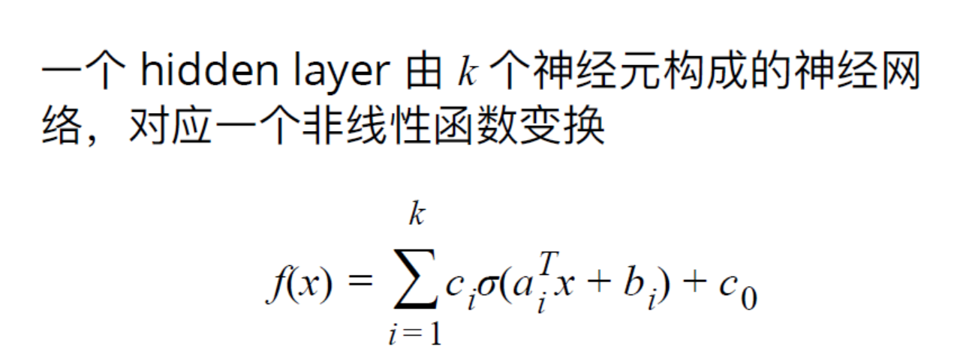
模型选择——神经网络

Slide 16

模型选择——神经网络

Slide 17
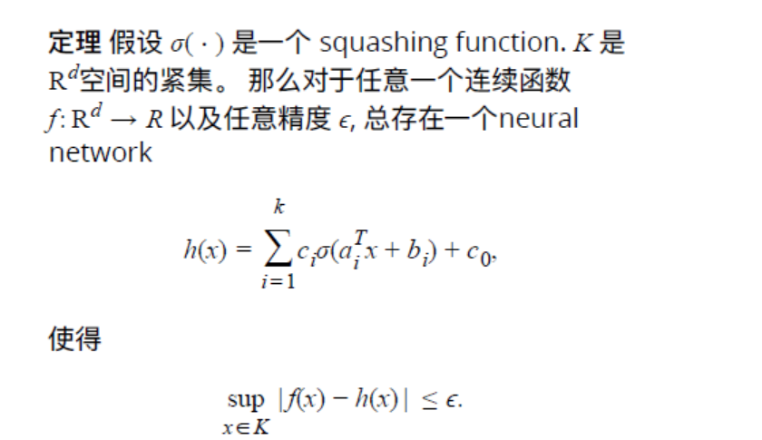
模型选择——神经网络

Slide 18
模型选择——结果评估
Rmse：75893
结论：在本组数据中神经网络问题比较明显，因为特征较多，数据相比特征却相对稀少，所以出现了过拟合的问题

Slide 19
模型选择——集成学习
传统boosting:在算法开始的时候，为每一个样本赋上一个权重值，初始的时候，大家都是一样重要的。在每一步训练中得到的模型，会使得数据点的估计有对有错，我们就在每一步结束后，增加分错的点的权重，减少分对的点的权重，这样使得某些点如果老是被分错，那么就会被“严重关注”，也就被赋上一个很高的权重。然后等进行了N次迭代（由用户指定），将会得到N个简单的分类器（basic learner），然后我们将它们组合起来（比如说可以对它们进行加权、或者让它们进行投票等），得到一个最终的模型。

Slide 20
模型选择——集成学习
Gradient Boosting与传统的Boost的区别是，每一次的计算是为了减少上一次的残差(residual)，而为了消除残差，我们可以在残差减少的梯度(Gradient)方向上建立一个新的模型。所以说，在Gradient Boost中，每个新的模型的简历是为了使得之前模型的残差往梯度方向减少，与传统Boost对正确、错误的样本进行加权有着很大的区别。

Slide 21
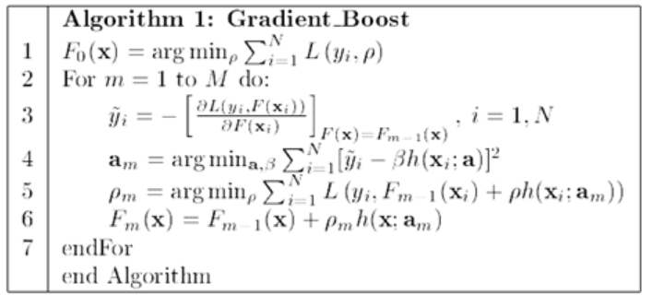
模型选择——集成学习

Slide 22
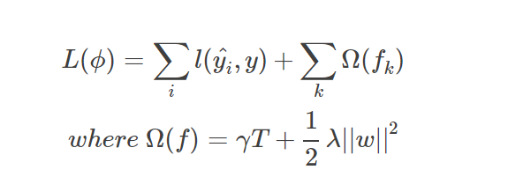
模型选择——集成学习
Xgboost：在近来的不少kaggle竞赛中屡创佳绩，因其迭代效率被大牛们广为推崇
目标函数：
其中l是损失函数，用来衡量y^与y的相近程度，第二项Ω则是正则项，它包含了两个部分，第一个是γT，这里的T表示叶子结点的数量。另外一部分则是L2正则项，通过对叶子结点的权重进行惩罚，使得不会存在权重过大的叶子结点防止过拟合。w就表示叶子结点的权重。

Slide 23
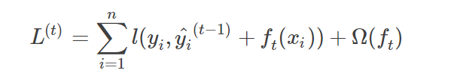

模型选择——集成学习
Xgboost：优化：每一步增加一个基分类器ft，贪婪地去优化这个目标函数，使得每次增加，都使得loss变小。如此一来，我们就得到了一个可以用于评价当前分类器ft性能的一个评价函数：
然后在ft=0处二阶泰勒展开：

Slide 24

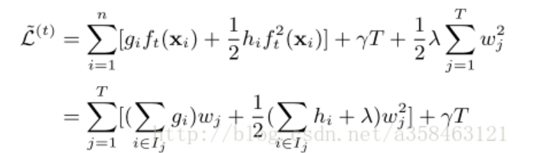
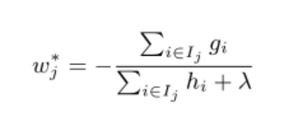
模型选择——集成学习
Xgboost：由于我们的目标函数L只受函数f的影响，上一次的loss对本次迭代并没有影响，于是我们可以删除掉常数项，得到：
由于每个ft(xi)都对应着一个叶子结点wi，于是我们可以用wi来代替一个个ft，所以我们将该目标函数改写一下可以得到：
解得

Slide 25
集成学习
调参：
n_estimators:决策树的数量
max_depth最大树深度：当树达到最大深度时则停止建立决策树。
min_child_weight:最小的样本权重和，样本权重和就是∑hi，当样本权重和小于设定阈值时则停止建树。
Shrinkage：在每个迭代中树中，对叶子结点乘以一个缩减权重eta。该操作的作用就是减少每颗树的影响力，留更多的空间给后来的树提升。
colsample_bytree就表示我们在建树前就随机选择一部分特征，然后之后所有叶子结点的分裂都只使用这部分特征。

Slide 26
结果
Gradient boosting:20876
Xgboost:21286
可以看到在房价预测的数据中，集成学习的表现是相当不错的

Slide 27
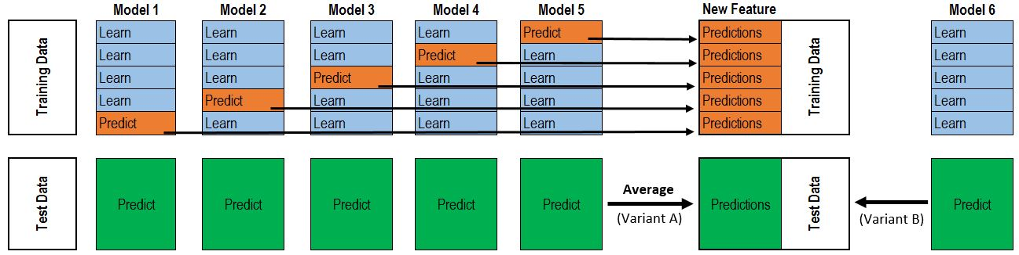
后续处理——stacking
目的：连接模型，来达到单一模型无法达到的好结果
原理：

Slide 28
后续处理——stacking
步骤：
1、将初始数据输入该算法：模型、train data、test data
2、将train data划分为k个fold，test data不变
3、对每个fold训练一个模型
4、例如将k取为5，就是利用其中4个fold训练出的模型分别输出剩下一个fold的值，连接这五个预测值形成新训练集
5、将之前训练出的5个模型分别对test data进行预测并取均值，作为新的测试集
6、将新模型、新训练集（来自4）、新测试集（来自5）输入算法，重复1到6，知道没有新模型

Slide 29
最终成果与总结
Rmse：18393
总结与反思：
1、最开始的数据预处理中将所有分类变量均使用onehot，然而因为得到特征矩阵过于稀疏，神经网络和集成学习的模型都过拟合严重，而lasso、ridge等线性模型均无显著变化。
2、曾经试图对分类变量做交互检验并将新的交互变量onehot处理（eg文科女、理科男），然而效果并不明显，在实际使用中，lasso和ridge均未采用这些新的变量（也就会权值为0）（其他模型因为无法看到weight变量所以无法确定是否采样）
3、学习了调用库来进行建模的方法，正如老师所言：90%的时间都花在了数据预处理上面

